Slide 1
El acceso al trabajo en el Reino Unido
Consejería de Empleo y Seguridad Social en RU
Elena Gómez Bada

Slide 2
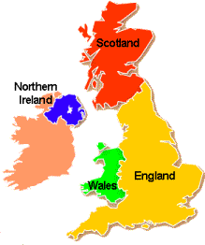
ÍNDICE
Rasgos del Mercado Laboral
¿Qué dificultades encontraré?
¿Alguna facilidad?
Consejos prácticos
¿Dónde me informo?

Slide 3
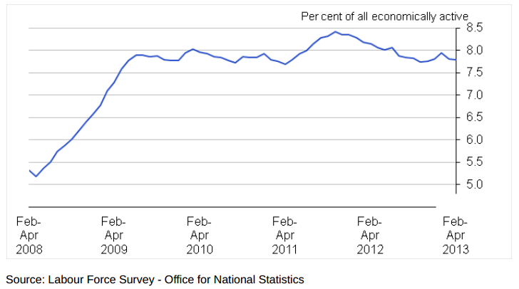
1. Rasgos del Mercado Laboral
Tasa de paro: 7.8%
Mercado dinámico

Slide 4
Condiciones de trabajo
1. Rasgos del Mercado Laboral
-Salarios
-Jornada/vacaciones/festivos
-Indemnización por despido
-Contratos
-Pensión de jubilación
-Afiliación sindical
Mayor Competencia y Especialización

Slide 5
2. ¿Qué dificultades encontraré?
- Idioma
- Referencias de empresas/universidades no útiles
- Diferencias en procesos de selección y culturales
- Diferencias en el ejercicio y contenido de titulaciones
- Homologación de titulaciones y equivalencias
- Salto a trabajos cualificados

Slide 6
3. ¿Alguna facilidad?
No se aplican filtros a CVs
Valoración de aptitudes vs experiencia
- Valoración de la experiencia vs educación
Voluntariados, logros personales
Abundante oferta de trabajos poco cualificados
- Headhunters e intermediarios
- Emprendedores

Slide 7
4. Consejos Prácticos
-CVs
Teléfono+Dirección
Adaptado al puesto
Folleto publicitario vs resumen datos
Periodos inactividad
-Saber venderse. Proactividad. Diferenciarse
-Medios gratuitos para mejorar inglés

Slide 8
5. ¿Dónde me informo?
www.webtrabajouk.empleo.gob.es
-Consejería de Educación RU: http://www.mecd.gob.es/reinounido/
-www.gov.uk
-Jobcentres Plus
-HMRC www.hmrc.gov.uk
-Starts ups www.startups.co.uk

Slide 9
Turno de Preguntas
www.webtrabajouk.empleo.gob.es
constrab.londres@meyss.es

Slide 10
MUCHAS GRACIAS

